Slide 1
丝绸之路

Slide 2
公元前一世纪时，罗马的皇帝凯撒在
一次观看戏剧时身穿一件紫色的丝袍。
全场的观众为之倾倒，中国丝绸深深地
吸引了欧洲人。丝绸在欧洲是供不应求，
价值与黄金等价。当时许多商人来回奔
波在东西方之间，他们运送的商品主要
就是丝绸。于是，连通东西方的这条道
路就被称为丝绸之路。

Slide 3
丝路探秘
自学提纲
1、丝绸之路是在什么时候由谁开辟的？
2、丝绸之路起点在哪里？最远在哪里？
3、在中国境内通过哪些地形区？
4、经过哪些地方？现在属于哪个国家？
5、在我国境内经过哪些城市？

Slide 4
他是一个冒险家，
又是一个天才的外交家，
同时又是一员战将，
真可谓中国历史上出类拔萃
的人物也。
----翦伯赞
张 骞
走“丝路”的第一人

Slide 5
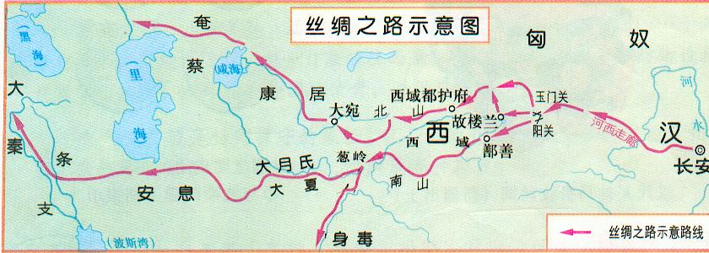
重走古丝路
土耳其
帕米尔高原
PPT模板下载：www.1ppt.com/moban/ 行业PPT模板：www.1ppt.com/hangye/
节日PPT模板：www.1ppt.com/jieri/ PPT素材下载：www.1ppt.com/sucai/
PPT背景图片：www.1ppt.com/beijing/ PPT图表下载：www.1ppt.com/tubiao/
优秀PPT下载：www.1ppt.com/xiazai/ PPT教程： www.1ppt.com/powerpoint/
Word教程： www.1ppt.com/word/ Excel教程：www.1ppt.com/excel/
资料下载：www.1ppt.com/ziliao/ PPT课件下载：www.1ppt.com/kejian/
范文下载：www.1ppt.com/fanwen/ 试卷下载：www.1ppt.com/shiti/
教案下载：www.1ppt.com/jiaoan/
西域
中亚
敦煌
意大利
伊朗
阿富汗
西亚
塔克拉玛干沙漠
印度
长安——河西走廊——敦煌——分南北两路：
北路：从玉门关出发，经过西域、中亚，到达西亚和欧洲
南路：从阳关出发，经过西域、中亚，到达安息（波斯，
今伊朗）和大秦（今罗马），另一路则到达印度.

Slide 6
迷人的敦煌飞天
敦煌飞天是敦煌艺术的标志，
只要看到优美的飞天，人们
就会想到敦煌莫高窟艺术。
敦煌莫高窟492个洞窟，几乎
窟窟画有飞天。其数量之多，
是全世界和中国佛教石窟寺
庙中，保存飞天最多的石窟。
是世界上最大的佛教艺术宝库

Slide 7
塔克拉玛干沙漠

Slide 8
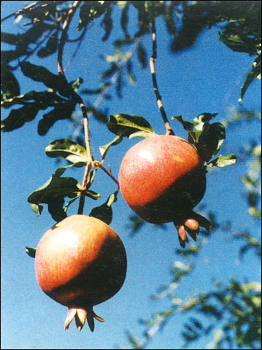
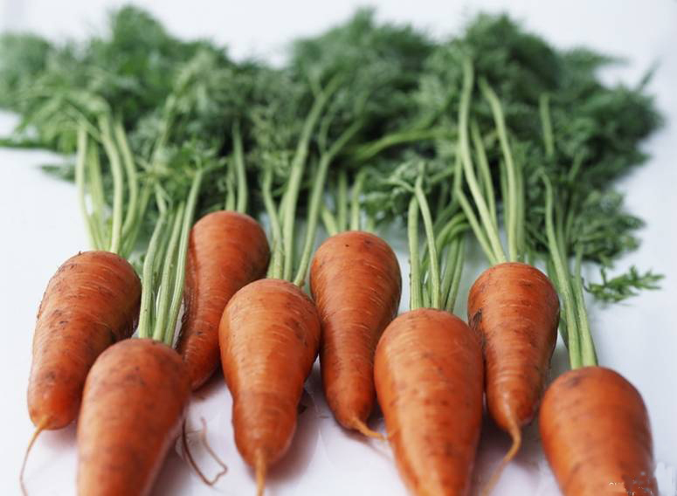
从西域传入中原的------

Slide 9
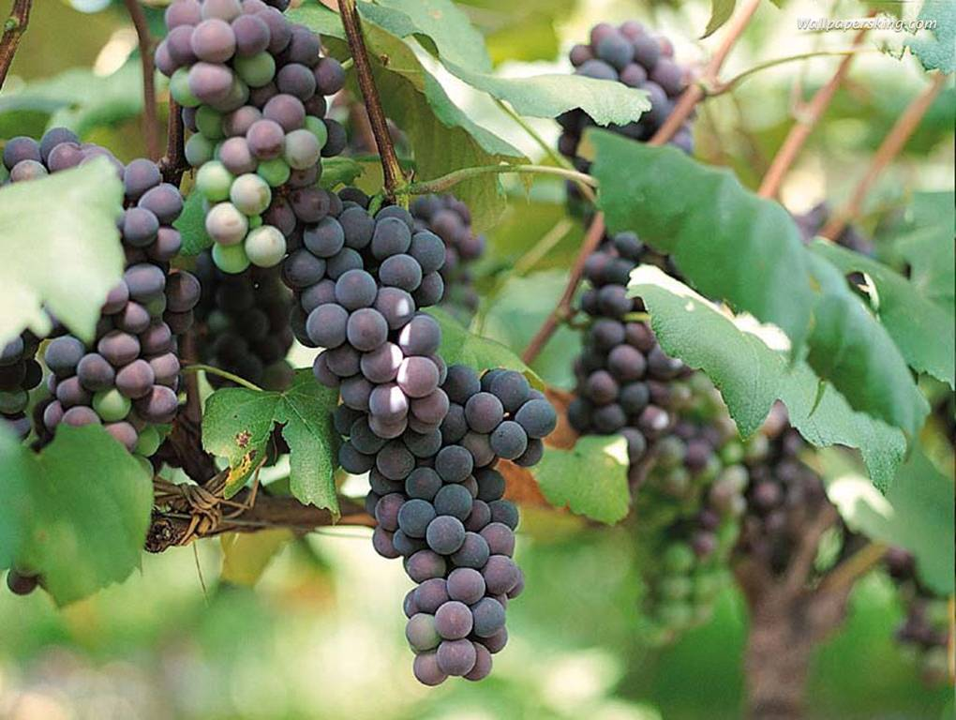
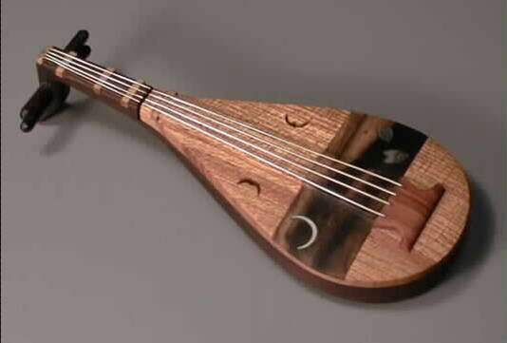
葡萄美酒夜光杯，欲饮琵琶马上催

Slide 10
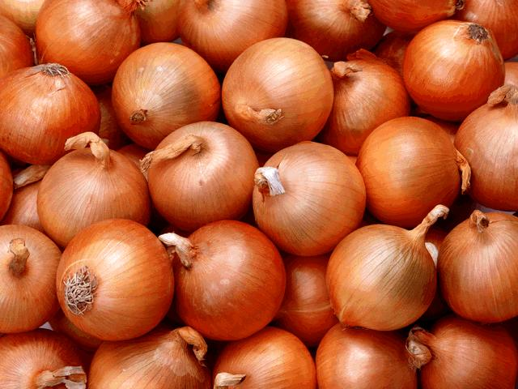
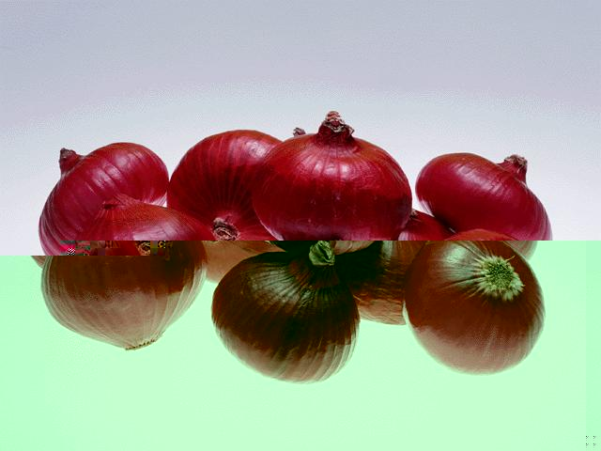
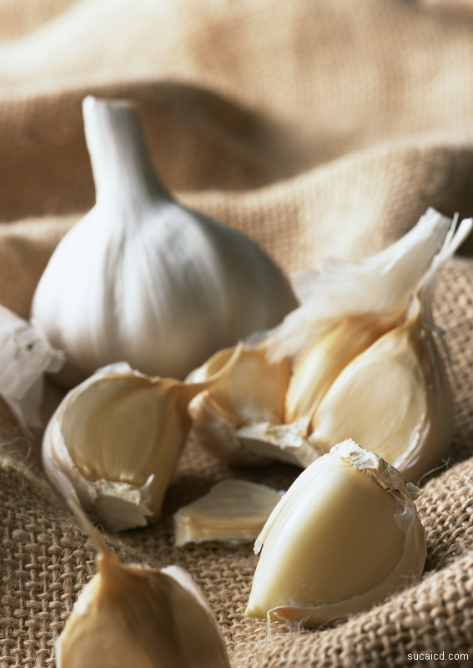
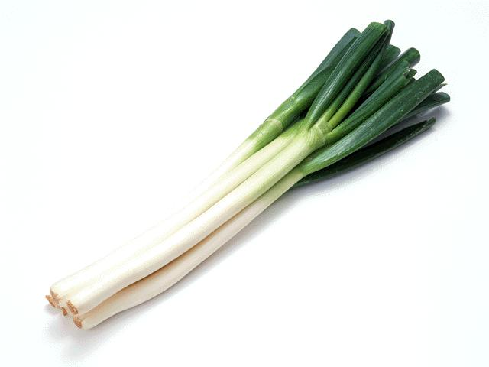
洋葱
胡蒜
胡葱

Slide 11
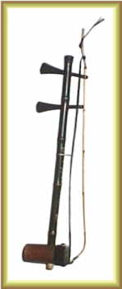
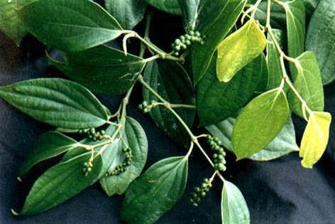
胡琴
胡椒

Slide 12
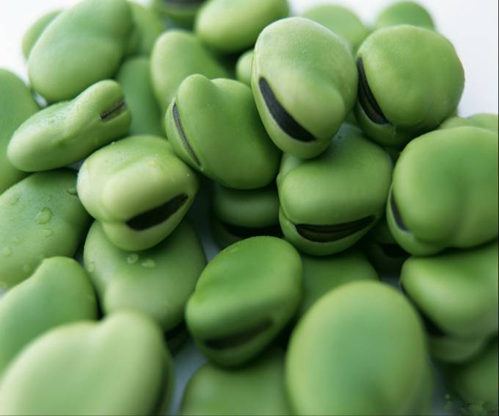
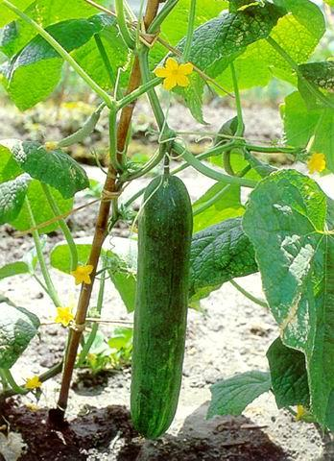
蚕豆胡豆
胡瓜(黄瓜）

Slide 13
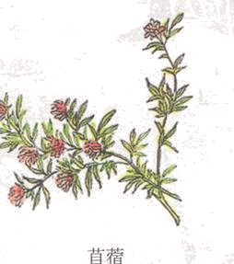
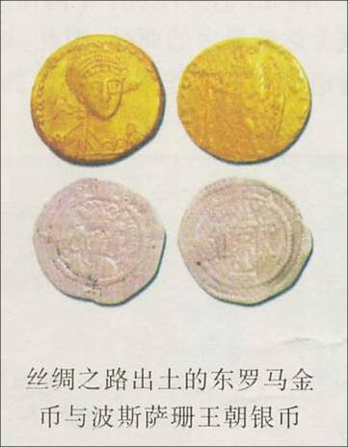
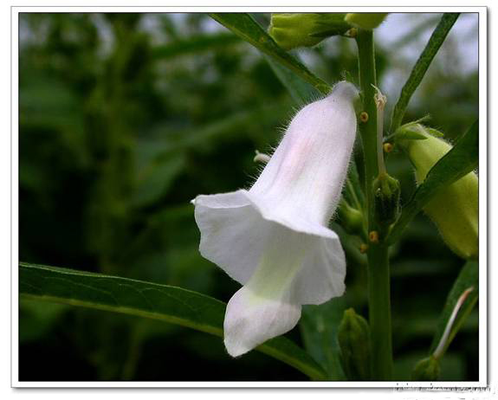
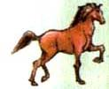
不是张骞通西域
安有佳种自西来
钱币
苜蓿
芝麻
良种马

Slide 14

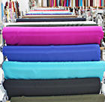
从中原传入西域的------
铸铁技术
开渠技术
凿井技术
铁器
漆器
陶器
丝绸
金属工具
蚕桑技术
茶叶
四大发明

Slide 15
丝路作用
沟通亚欧两大洲，促进
东西方经济文化的交流
毛皮、香料、药材、珠宝、蔬菜、瓜果……
玻璃器皿、魔术、音乐、舞蹈、宗教……
西 方
东 方
丝绸之路
友谊 之 纽带
丝绸、陶瓷、铁器、漆器、茶叶……
冶铁技术、蚕桑技术、四大发明……
是东西方贸易往来的重要通道
是东西方文化交流的桥梁

Slide 16
丝路作用
沟通亚欧两大洲，促进
东西方经济文化的交流
毛皮、香料、药材、珠宝、蔬菜、瓜果……
魔术、音乐、舞蹈、宗教……
西 方
东 方
丝绸之路
友谊 之 纽带
丝绸、陶瓷、铁器、漆器、……
冶铁技术、蚕桑技术、四大发明……
是东西方贸易往来的重要通道
是东西方文化交流的桥梁

Slide 17
与历史对话
在东西方的经济文化交流中，哪方受到的影响大？从中带给我们什么启示呢？

Slide 18
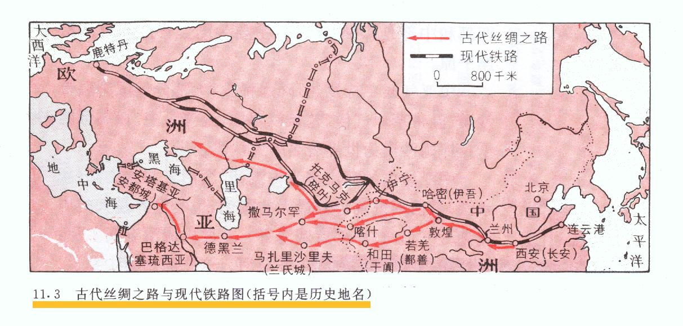
谈古论今
○
新亚欧大陆桥
酒泉
○
古代丝绸之路
○
与昔日的丝绸之路相比，亚欧大陆桥有什么优势？
丝绸之路→亚欧大陆桥→神州七号载人飞船

